Slide 1
Upisi u srednje škole za šk. god. 2021./2022.

Slide 2
upis u srednje škole “on line”
NISPUSŠ - NACIONALNI INFORMACIJSKI SUSTAV PRIJAVA I UPISA U SREDNJE ŠKOLE
WWW.UPISI.HR – mrežna stranica NISpuSŠ
2

Slide 3
Cilj
Obrazovanje dostupno svima pod jednakim uvjetima
Informatizirati proces upisa u srednje škole
Olakšati život svim sudionicima procesa upisa (učenicima, roditeljima, srednjim školama, osnivačima, ministarstvu)
Imati točnu evidenciju o upisanim učenicima
Imati kontrolu nad procesom upisa
3

Slide 4
Prednosti
Nema troškova
Nema prikupljanja dokumenata
Nema putovanja
Više mogućnosti prijava i upisa (u više škola) - manje stresa za sve sudionike u postupku
Transparentnost postupka (pravednost, ista pravila za sve) – sve javno (imena pod šifrom)
Neće biti “neupisanih učenika”
4

Slide 5
Zadaci osnovne škole
Dodjeljuje učenicima i razrednicima osmog razreda elektronički identitet iz AAI@Edu.hr sustava (dobili od knjižničarke I. Hengl)
Osigurava točnost unesenih podataka u e-Maticu (odgovoran razrednik)
Škola će imati uvid u uspješnost svojih učenika (gdje se tko upisao)
5

Slide 6
Uredi državne uprave
Odgovarajuća tijela (Uredi državne uprave) unose:
Rezultate natjecanja (natjecanja u znanju i sportu)
Dodatna postignuća
Podatke o upisu učenika s Rješenjem (prilagođeni programi, individualizacije…)
6

Slide 7
Srednje škole
predlažu upisne kvote i strukturu odjeljenja po programima
objavljuju za koji program treba liječnički pregled
definiraju dodatne kriterije i preduvjete za upis
provode provjeru darovitosti i unose rezultate u sustav (umjetničke škole)
To ćete provjeriti u “pretraživanje školskih programa”
7

Slide 8
Učenici
učenici u OŠ dobivaju elektronički
identitet (korisničko ime i lozinku)
Od 24.5. 2021. počinju prijave u sustav
U sustav unijeti korisničko ime i lozinku i broj mobitela
SMS-om dobivaju PIN
Tko nema mobitel (niti roditelji) treba se obratiti razrednici koja će riješiti ovaj problem
Negdje si upisati da ne izgubiš – sve troje (korisničko ime, lozinka i pin) potrebno svaki puta za prijavu i pregled
8

Slide 9
Vrste programa, bodovni pragovi, upisne kvote
Korisničko ime (iz elektroničkog identiteta)
Lozinka (iz elektroničkog identiteta)
Pin (koji ćete dobiti mobitelom)
9
Notes:
9

Slide 10
Važni rokovi – ljetni upisni rok
24.5.2021. – početak prijava u sustav
25.6.2021. – početak prijave programa i rok za
dostavu dokumentacije/dodatna prava
28.6. 2021.- završetak prijave obrazovnih programa koji zahtjevaju dodatne provjera
29.6.-1.7.2021. – provođenje dodatnih ispita i provjera te unos rezultata
7.7.2021. – zaključivanje odabira ob. Programa (ispis prijavnica)
10

Slide 11
Važni rokovi-ljetni upisni rok
9.7.2021. –krajnji rok za zaprimanje potpisanih prijavnica ( učenici-razrednicima)
brisanje s lista kandidata koji nisu zadovoljili
preduvjete ili dostavili prijavnice
10.7. 2021. – objava konačne ljestvice poretka
12.-14.7.2021. –dostava obrasca o upisu u srednju školu i dodatne dokumentacije za ostvarivanje dodatnih prava za upis
15.7.2021. – objava slobodnih mjesta za jesenski rok (okvirno, a službeno 10.8.2021.)
11

Slide 12
Važni rokovi – jesenski upisni rok
21.8.2021. – početak prijava u sustav i odabir programa i dostava dokumentacije
24.8.2021.- završetak prijava u programe koji imaju dodatne provjere
26.8.2021. – zaključivanje odabira ob. programa (ispis prijavnica)
27.8.2021.- zaprimanje potpisanih prijavnica
28.8.2021. objava konačne ljestvice
30.-31.8.2021. – dostava upisnice u SŠ i ostale dokumentacije
12

Slide 13
Prve prijave u sustav i provjera osobnih podataka (javiti u školu razredniku ako ima pogrešaka da se naprave ispravke)
Početak prijava obrazovnih programa – dobro proučiti :škole, vrste programa, upisne kvote, bodovni prag, opis zanimanja, dodatne uvijete, moguće zdravstvene kontraindikacije
Odabrati 6 programa i poredati ih prema redoslijedu želja (prioritetima)
NAPRAVITI SVOJU LISTU PRIORITETA (1.-6. MJESTA) – MOŽE SE MIJENJATI cijelo vrijeme od 25.6.do 7.7.2021.
13

Slide 14
Trenutno bodovno stanje i poredak na rang listama vidljivo je odmah po prijavi programa (osvježivanje svaki sat)
rezultate 8.r. će se „povući iz e-matice (nakon završenih sjednica RV-a, upisa ocjena )
Ponovno provjeri svoju poziciju,
napravi svoju listu prioriteta
14

Slide 15
Sustav automatski raspoređuje učenika na najbolji mogući odabir !!! – pazi na listu prioriteta
Podaci se ažuriraju svaki sat i moguće manje izmjene cijelo vrijeme
Učenik i roditelj zajedno potpisuju prijavnicu čime potvrđuju odabir – razrednici će vas obavijestiti o terminu
15

Slide 16
10.7.2021. rang liste postaju konačne - nema više nikakvih mogućnosti izmjene
učenici se automatski raspoređuju po odjeljenjima (srednje škole)
Svi podaci o upisanim učenicima prenose se u e-maticu
učenik dolazi u srednju školu od 12.-14.7. i donosi dokumente i upisnicu (provjeriti na internetskim stranicama srednjih škola točno vrijeme)
2. upisni krug – slobodna mjesta će biti objavljena 10.8.2021.
16

Slide 17
Elementi i kriteriji za upis
Stjecanje strukovne kvalifikacije u trajanju od tri godine
Prosjeci ocjena od 5.-8.r. na dvije decimale (najviše 20 bodova)
Strukovne i obrtničke u trajanju od 3 godine
Prosjeci ocjena od 5.-8.r. na dvije decimale + Hj, M, I SJ u 7. i 8.r (najviše 50 bodova)
Gimnazije i strukovne u trajanju od 4 godine
Prosjeci ocjena od 5.-8.r. na dvije decimale + HJ, SJ,MAT (7.i8.r)+ 2 predmeta iz Popisa važnih predmeta + 1 koji samostalno određuje škola u 7. i 8.r (najviše 80 bodova)
Dodatni element:
Provjera vještina i sposobnosti (likovne, glazbene, plesne)
Rezultati natjecanja u znanju
Rezultati natjecanja školskih sportskih društva
17

Slide 18
Bodovni pragovi – NEMA IH
NEMA BODOVNIH PRAGOVA VEĆ SE KANDIDATI NAČINOM „ON LINE” UPISA SVRSTAVAJU PREMA JEDINSTVENOM KRITERIJU NA ZA NJEGA NAJPOVOLJNIJE MJESTO S OBZIROM NA LISTU PRIORITETA
MOŽE SE PRIJAVITI U 6 PROGRAMA
18

Slide 19
Primjer – opća gimnazija
Razred | Prosjek
5. r. | 4,69
6. r. | 4,77
7. r. | 4,73
8. r. | 4,87
Ukupno | 19,06
Predmeti | Zaključne ocjene važnih predmeta 7.r | Zaključne ocjene važnih predmeta 8.r
Hrvatski jezik | 4 | 5
Strani jezik (EJ) | 5 | 5
Matematika | 4 | 4
Povijest | 4 | 5
Geografija | 5 | 5
Biologija? | 5 | 5
Ukupno | 27 | 29
Elementi
Prosjeci 5.-8.r | 19,06
Zaključne ocjene važnih predmeta 7.r | 27
Zaključne ocjene važnih predmeta 8.r | 29
Ukupno | 75,06
+ dodatni bodovi ?
19

Slide 20
Primjer - vozač
Razred | Prosjek
5. r. | 3,33
6. r. | 3,58
7. r. | 3,14
8. r. | 3,35
Ukupno | 13,40
Predmeti | Zaključne ocjene važnih predmeta 7.r | Zaključne ocjene važnih predmeta 8.r
Hrvatski jezik | 2 | 2
Strani jezik (EJ) | 2 | 3
Matematika | 2 | 2
Ukupno | 6 | 7
Elementi
Prosjeci 5.-8.r | 13,40
Zaključne ocjene važnih predmeta 7.r | 6
Zaključne ocjene važnih predmeta 8.r | 7
Ukupno | 26,40
+ dodatni bodovi ?
20

Slide 21
Vrednovanje rezultata postignutih na natjecanjima u znanju (samo državna i međunarodna)
Državna/međunarodna natjecanja | Prvo, drugo ili treće osvojeno mjesto kao pojedinac u 5., 6. , 7. ili 8. razredu osnovnog obrazovanja | Izravan upis (pod uvjetom da zadovolje na ispitu sposobnosti i darovitosti u školama u kojima je to uvjet za upis)
 | Prvo osvojeno mjesto kao član skupine u 5., 6., 7. ili 8. razredu osnovnog obrazovanja | 4 boda
 | Drugo osvojeno mjesto kao član skupine u 5., 6., 7. ili 8. razredu osnovnog obrazovanja | 3 boda
 | Treće osvojeno mjesto kao član skupine u 5., 6., 7. ili 8. razredu osnovnog obrazovanja | 2 boda
 | Sudjelovanje kao pojedinac ili član skupine u 5., 6., 7., ili 8. razredu | 1 bod
21

Slide 22
Vrednovanje rezultata postignutih na sportskim natjecanjima (samo državna i međunarodna ŠŠK)
22

Slide 23
Upis u odjele za sportaše
Prijave do 31.5.2021. – iskazivanje interesa za upis u razredne odjele za sportaše – pogledati upute na Upisi.hr
Sportski savezi razvrstavaju kandidate i dodjeljuju im bodove po dogovorenom kriteriju
Sportski savez objavljuje liste – konačne liste na stranicama Nacionalnih sportskih saveza
Čl. 11. (izračun) – Pravilnik o upisu
23

Slide 24
Prijave i upis učenika s rješenjem o primjerenom modelu školovanja
Do 14.6. 2021. javiti se Uredu državne uprave i iskazati svoj odabir i prioritete ponuđenih srednjih škola (prema mišljenju Stručnog tima HZZO-a)
Učenici se upisuju prema ostvarenom broju bodova u obrazovnim programima za koje posjeduju stručno mišljenje , poredak ne znači sigurnost upisa u navedene škole jer postoje upisne kvote za upis od strane srednjih škola
Izradila: Melita Krstić, prof.
24

Slide 25
Kandidati sa zdravstvenim teškoćama
1 bod na ukupan broj bodova
Kandidati sa zdravstvenim teškoćama su kandidati koji su prethodno obrazovanje završili po redovitome nastavnom planu i programu, a kojima su teška zdravstvena oštećenja ili kronične bolesti i/ili dulje liječenje utjecale na postizanje rezultata tijekom prethodnog obrazovanja te značajno smanjuju mogućnost izbora srednjoškolskoga obrazovnog programa
za programe obrazovanja za koje posjeduje stručno mišljenje službe za profesionalno usmjeravanje Hrvatskoga zavoda za zapošljavanje
25

Slide 26
Kandidati sa otežanim uvjetima obrazovanja (ekonomski, socijalni, odgojni) – donijeti potvrde razredniku
1 bod na ukupan broj bodova
Jedan ili oba roditelja s dugotrajnom teškom bolesti (liječnička potvrda)
Dugotrajno nezaposlena oba roditelja (potvrda HZZZ)
Samohrani roditelj korisnik socijalne skrbi (potvrda CZS)
Jedan roditelj preminuo (preslik smrtovnice)
Dijete bez oba roditelja
26

Slide 27
Utvrđivanje zdravstvene sposobnosti
Određuje se prema „Jedinstvenom popisu zdravstvenih kontraindikacija”
Dobro proučiti uvjete upisa u program i vidjeti je li uvjet za upis liječnička potvrda!
Kojeg liječnika (opća praksa, školski ili medicina rada)?
Potvrda je uvjet za upis u školu, ne može bez nje!
27

Slide 28
Poruke za kraj
Nemojte brinuti oko upisa (tehničke strane)
Pratiti sve obavijesti na internetskoj stranici škole
Razmisliti o željama i sposobnostima
Tijekom prijava i upisa iako nema nastave na raspolaganju će biti razrednici i pedagoginja
28

Slide 29
Simulacija
Drugi dio
Notes:
Izradila Melita Krstić, prof.

Slide 30
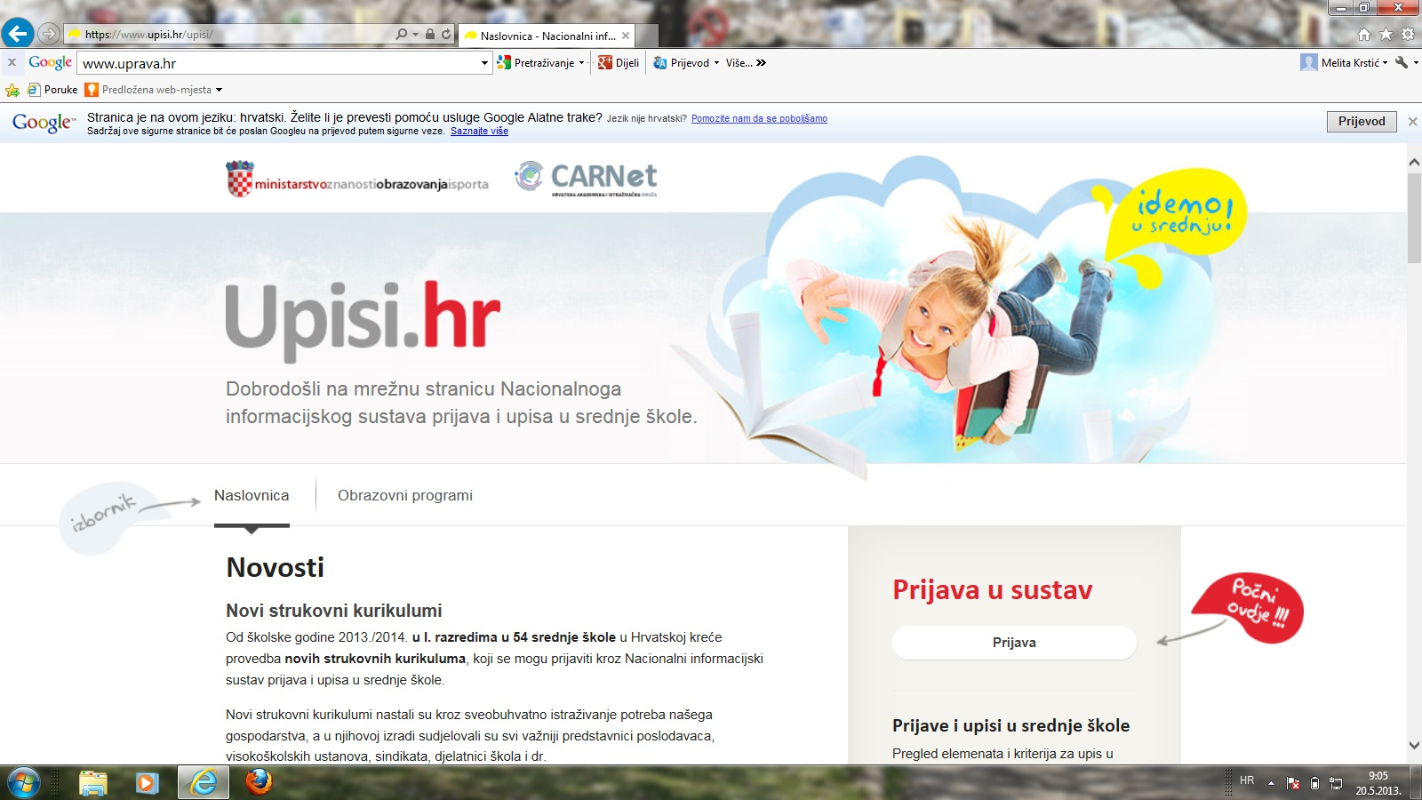
www.upisi.hr
30

Slide 31
Prva prijava - registracija
Korisničko ime i lozinka iz elektroničkog identiteta
ivana.horvat@skole.hr
3Rt43Kmj
Mobitel
0919124419
Broj mobitela na koji će biti poslan pin (četveroznamentasti broj)
31

Slide 32
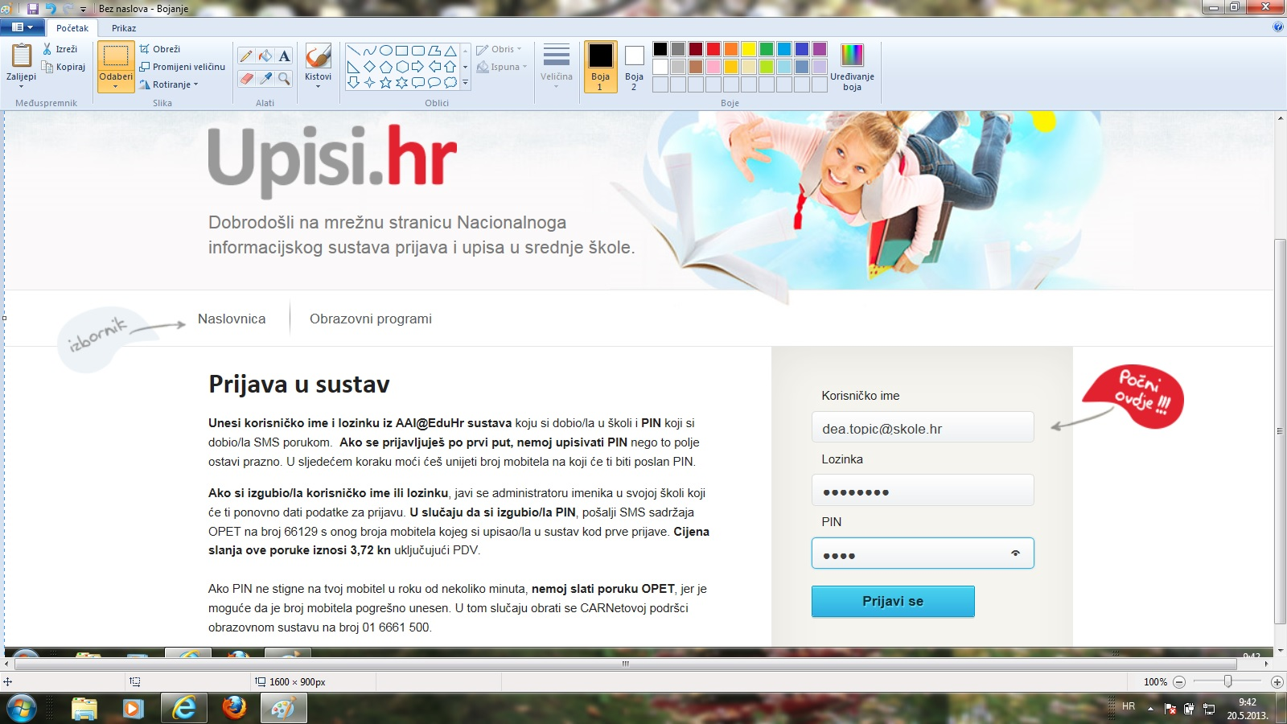
Prijava u sustav
Upisati sa elektroničkog identiteta
ivana.horvat@ skole.hr
Pin dobiven putem mobitela
32

Slide 33
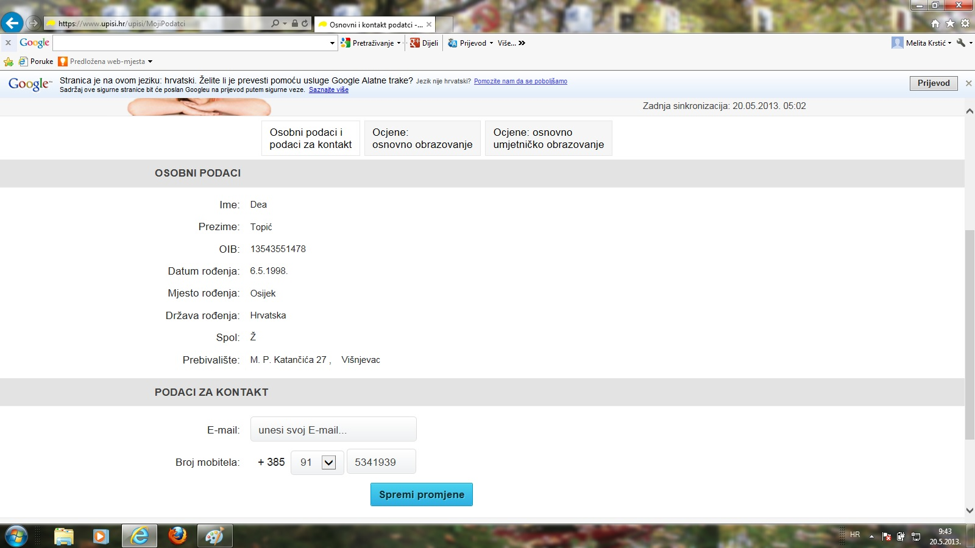
Osobni podaci i podaci za kontakt
Provjeriti! Ako ima pogrešaka javiti razredniku da ispravi
Ivana
Horvat
33

Slide 34
Ocjene: osnovno obrazovanje
Provjeriti! Ako ima pogrešaka javiti razredniku da ispravi
34

Slide 35
Obrazovni programi
Pregled svih postojećih programa prema različitim kriterijima
Više o programu. Odabir…
35

Slide 36
Obrazovni programi (detalji – podaci o školi, opis zanimanja)
Naziv škole, adresa, telefon, telefax, lokacija, e-mail adresa, web stranica
Program, vrijeme trajanja, opis programa
36

Slide 37
Obrazovni programi detalji – upisne kvote, bodovni prag
Upisna kvota, bodovni prag
Dodatni bodovi i kriteriji upisa
37

Slide 38
Obrazovni programi (dodatne provjere)
Dodatne provjere, ako ih ima
Dodatne provjere, ako ih ima
38

Slide 39
Moj raspored – dodatne provjere
39

Slide 40
Odabir stranih jezika i izbornih predmeta
40

Slide 41
Odabir stranih jezika i izbornih predmeta
41

Slide 42
Moj odabir
Popis prijavljenih programa, promjena jezika i izbornih predmeta, brisanje
Promjena prioriteta
42

Slide 43
Potpisivanje prijavnica u našoj školi – obavezan dolazak roditelja i učenika
Točan termin će saznati od razrednika
DOBRO PROČITATI SVE SA STRANICE UPISI.HR!
NE TREBA BRINUTI !
PAZITI NA ROKOVE DONOŠENJA POTVRDA!
ZA SVE IMA VREMENA!
SLOBODNO POSTAVITE PITANJA ☺
43

